Slide 1

LOGO
A EMPRESA
INICIO
SOBRE
LOGIN
CADASTRO
Experimente e confira o que
nossa empresa tem a te oferecer!
SAIBA MAIS
QUEM SOMOS?
Somos um projeto com a premissa de agilizar
o transporte urbano pela cidade de São Paulo.
Somos um projeto com a premissa de medir
a temperatura e umidade em locais agrícolas
Especialmente para os armazéns chamado silos!
QUEM SOMOS?

Slide 2
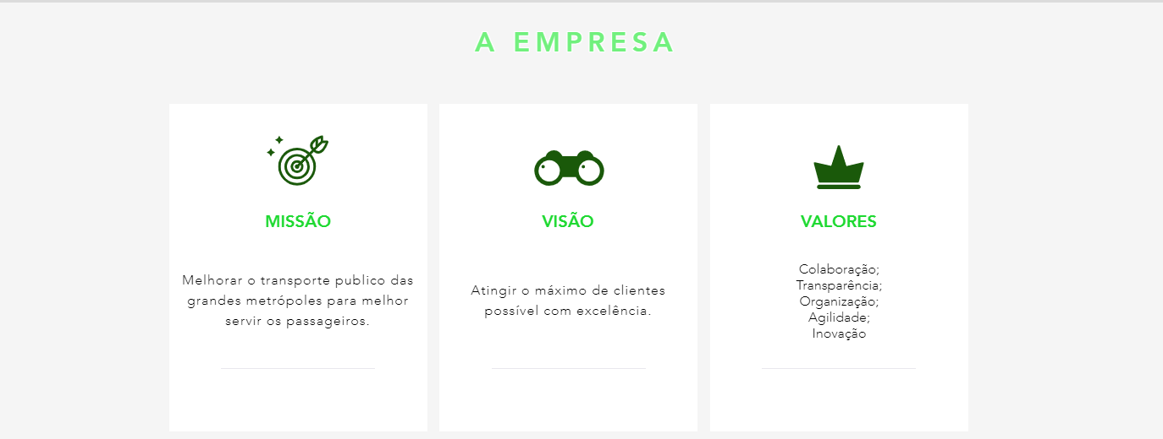
LOGO
A EQUIPE

Slide 3
(imagem)
(imagem)
(imagem)
Dylan
Samuel
Ju
(imagem)
(imagem)
(imagem)
(imagem)
Guilherme
Caio
Leonardo
Gabriel Wesley

Slide 4
SIMULADOR FINANCEIRO
Calcule o preço do nosso serviço!
CALCULAR

Slide 5
TELA LOGIN USUARIO/CADASTRO
po
IMAGEM DA LOGO OU UMA ARTE PARA DEMONSTRAR A EMPRESA
LOGO
Bem vindo de volta, por favor,
entre com sua conta.
E-mail ou usuário
Senha
Lembrar de mim
Esqueceu sua senha?
Entrar
Crie sua conta

Slide 6
ENTRE EM CONTATO
NOME
E-MAIL
ASSUNTO
NOSSO TELEFONE:
0000-0000
MENSAGEM
E-MAIL
abcd@bandtec.com.br
SIGA-NOS
FACEBOOK
INSTAGRAM
Rua Haddock Lobo, 595 - São Paulo - SP
ENVIAR MENSAGEM

